Slide 1

Skabelse af fremtidens AI eksperter
Et nationalt løft i Danmarks kompetencer indenfor AI

Slide 2
Problemet
Ingen forstår AI men alle bruger det
Mangel på AI innovation i EU
AI undervisning er kedeligt og abstrakt

Slide 3
Ideen
Gamefication af AI undervisning
”et spil hvor brugeren lære hvordan man designer et neural netværk, så de kan få en forståelse for hvordan værktøjer, som chat-GPT og selvkørende biler fungere.
De ville få belønninger i form af point fra 0-100 ud fra et hvor godt du klarer dig på en række tests (performance og en test lavet til formålet, f.eks. hvis brugeren skal lave et neuralt netværk som skal genkende billeder, ville vi også teste det neurale netværk på billedgenkendelse), vi udfører på dit neurale netværk efter du har lavet arkitekturen til det. Senere kunne vi også tilføje lydeffekter, for bruger oplevelsen.
”

Slide 4
Userstory
Brugeren ville have at programmet ikke er overvældende med knapper på skærmen
Brugeren ville have det er nemt at lære principper bag AI

Slide 5
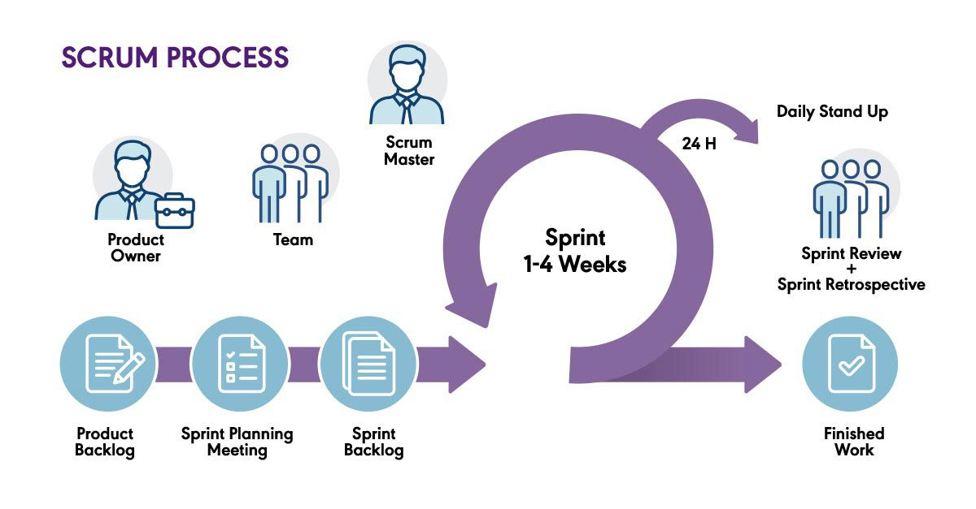
Den kedelige planlægning
SCRUM

Slide 6
Brug af AI
Brugt Aien codex-5.3-medium til UIInput
Brugt Aien codex-5.3-highx til info knap
Brugt Aien codex-5.3-high til at prøve at fikse dropdowns

Slide 7
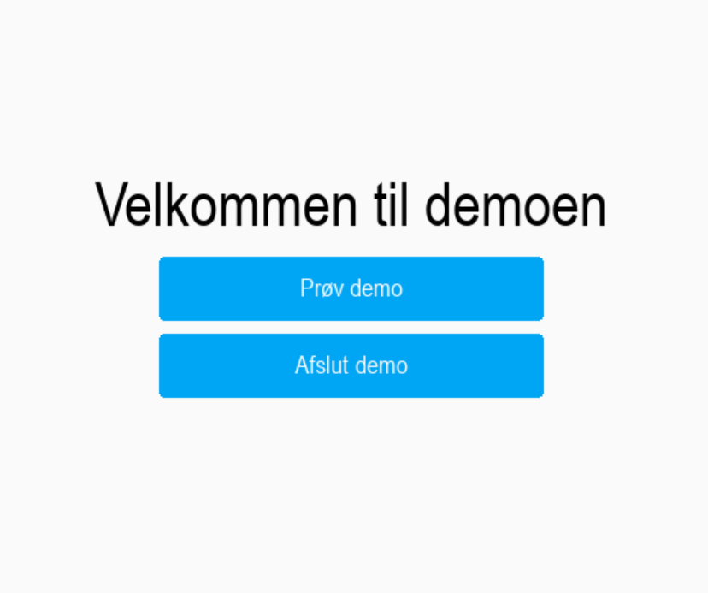
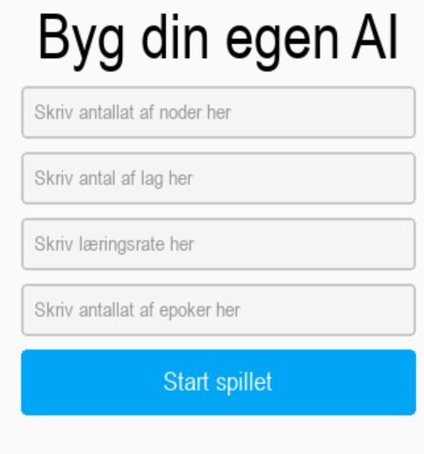
Hvad vi kan
Lær koncepterne bag AI på blot en uge!
Gør det sjovt at lære igen!

Slide 8
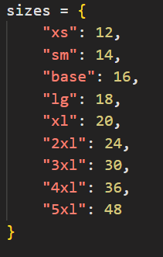
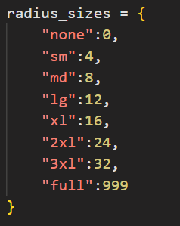
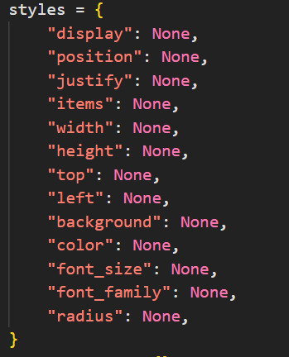
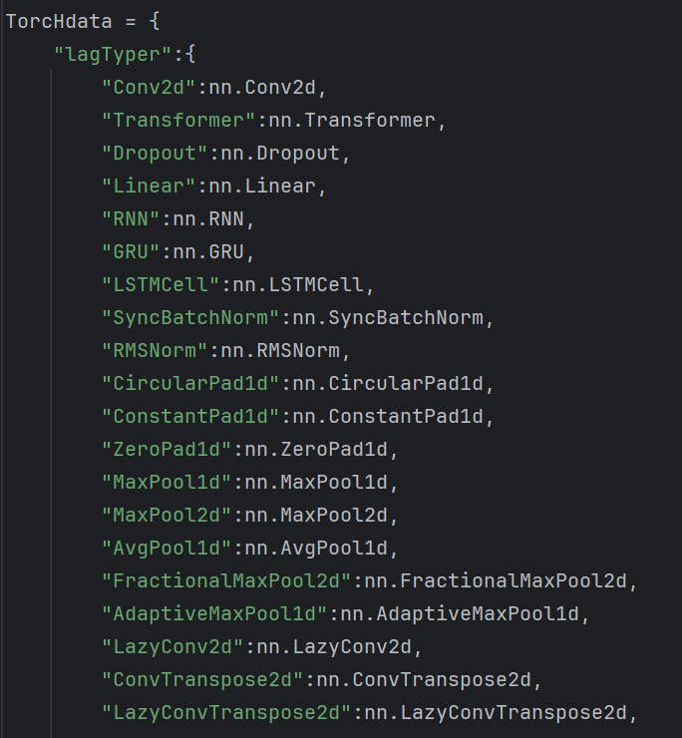
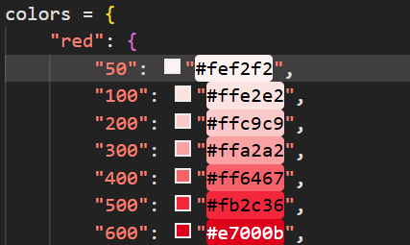
Kedelig kode
Inddelt i 3 store filer
UI.py (fleksibelt modul til pygame, som tilføjer tailwind classes)
AI.py (modul til spillet som tilføjer ai funktionalitet)
Main.py (kører spillet)

Slide 9
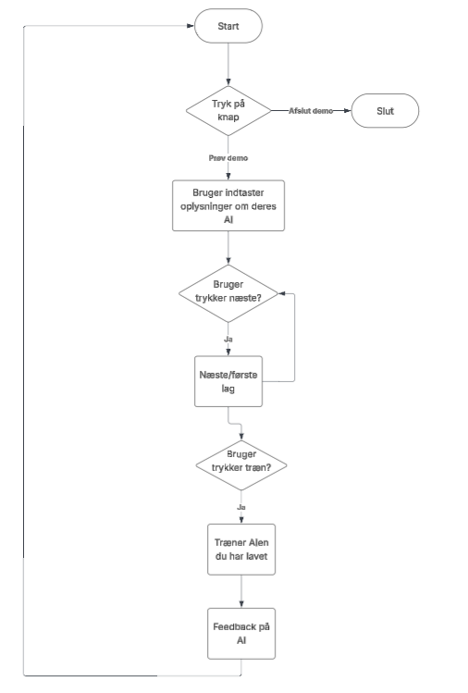
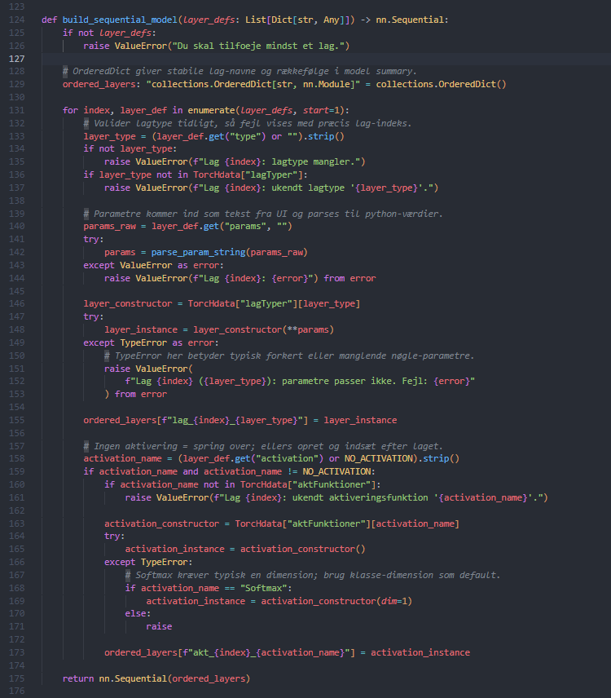
Kedelig kode 2

Slide 10
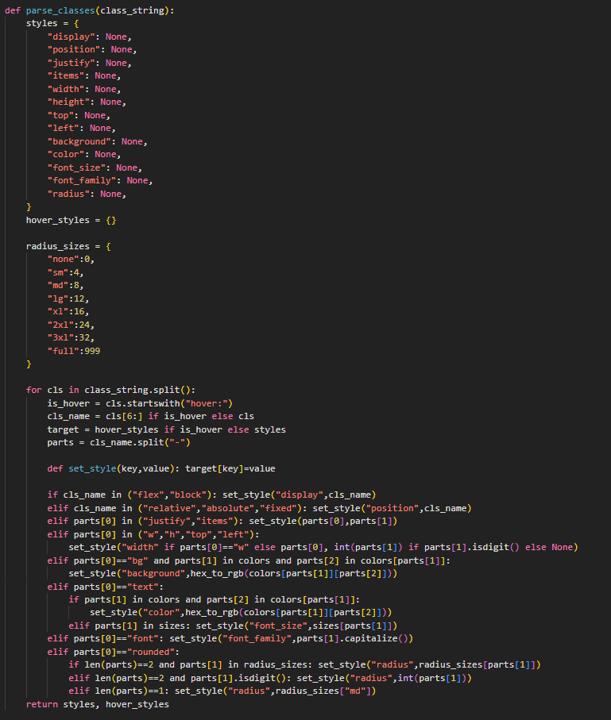
Kedelig kode 3
Dictionaries
Input tailwind agtigt
Output 2 dict
Skal behandler white space seperet string input med – nogen steder
Finder kendte ord som f.eks. Flex eller block og tilføjer til dict
Ved tal konverteres værdi til px og fx lg er der et dict det bliver mappet i

Slide 11
Hvordan vi sikrer en glidende brugeroplevelse
Tænke højt test
Vores fantastiske brugertestet UI
Gameification

Slide 12
Konklusion
Vi kan godt lide at procastinate
Der findes ikke noget godt UI library til Python

Slide 13

Tilfældige hjemmesider
https://tailwindcss.com/docs/colors
https://www.pygame.org/docs/
https://docs.pytorch.org/docs/stable/index.html

